Slide 1
どこに？だれと？なんで？
Obento Deluxe 2nd Ed pg 127 百二十七
Where? Who? How?
?

Slide 2
どこに いきますか？
Obento Deluxe 2nd Ed pg 131 百三十一
Where are you going?

Slide 3
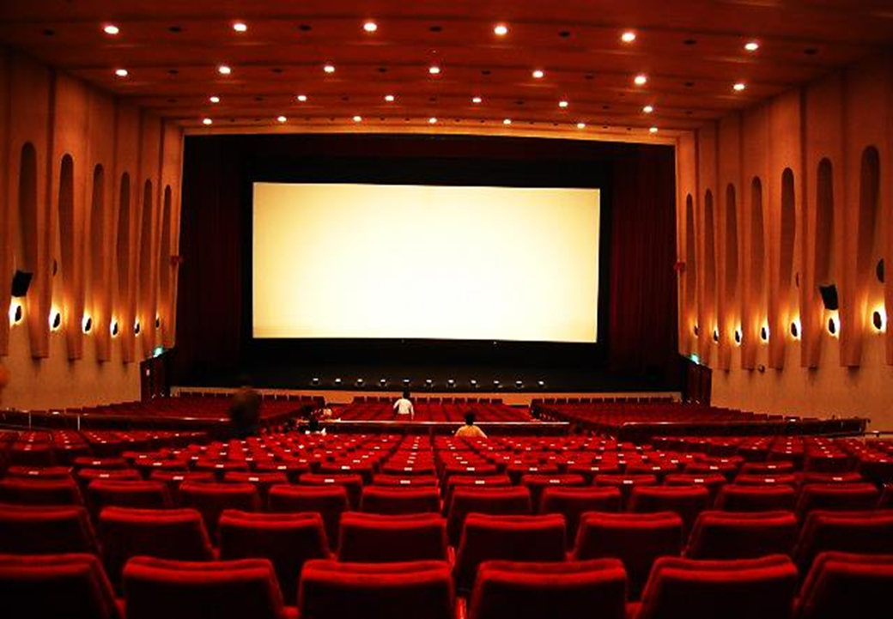
えいが

Slide 4
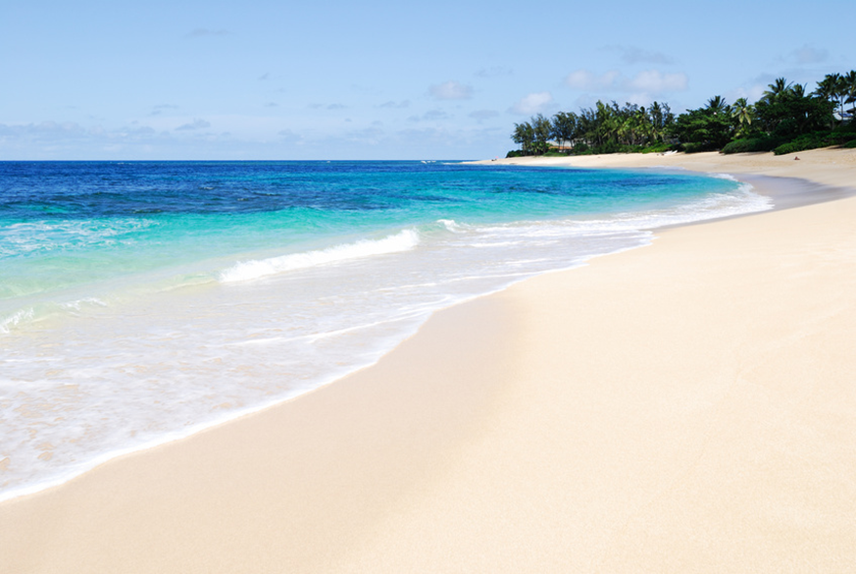
うみ

Slide 5
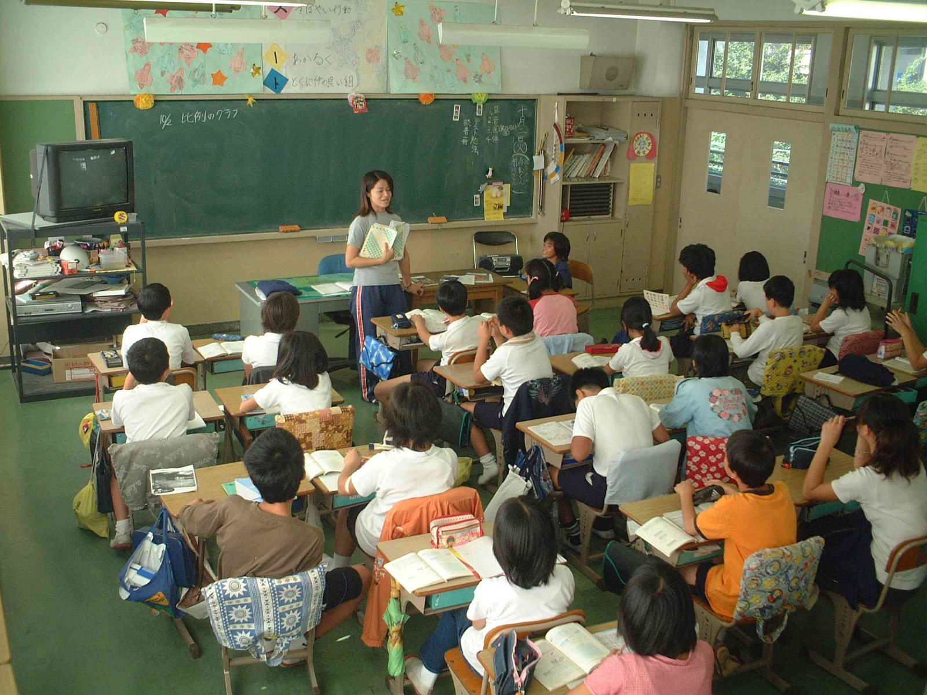
がっこう

Slide 6
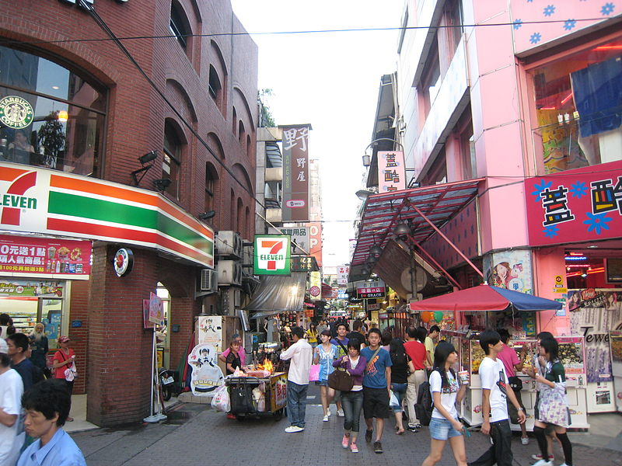
まち

Slide 7
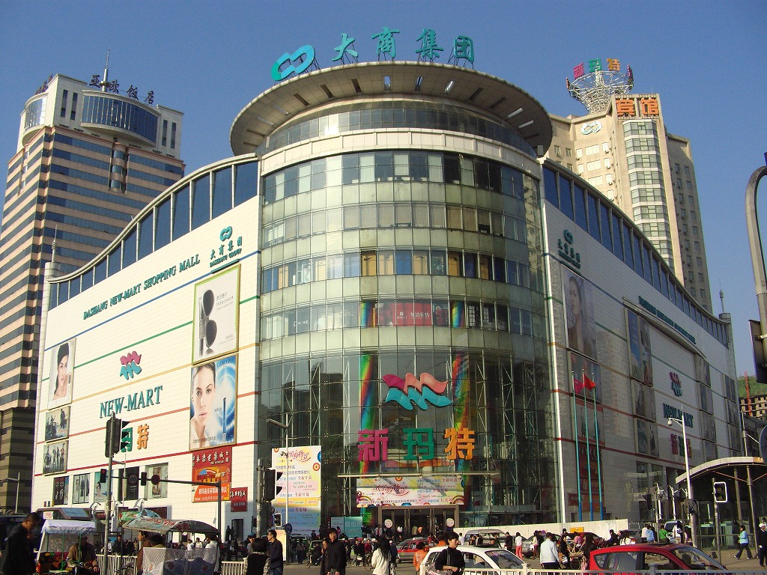
デパート

Slide 8
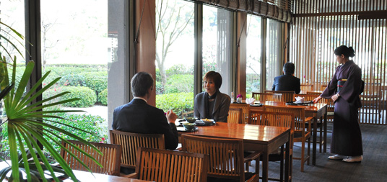
レストラン

Slide 9
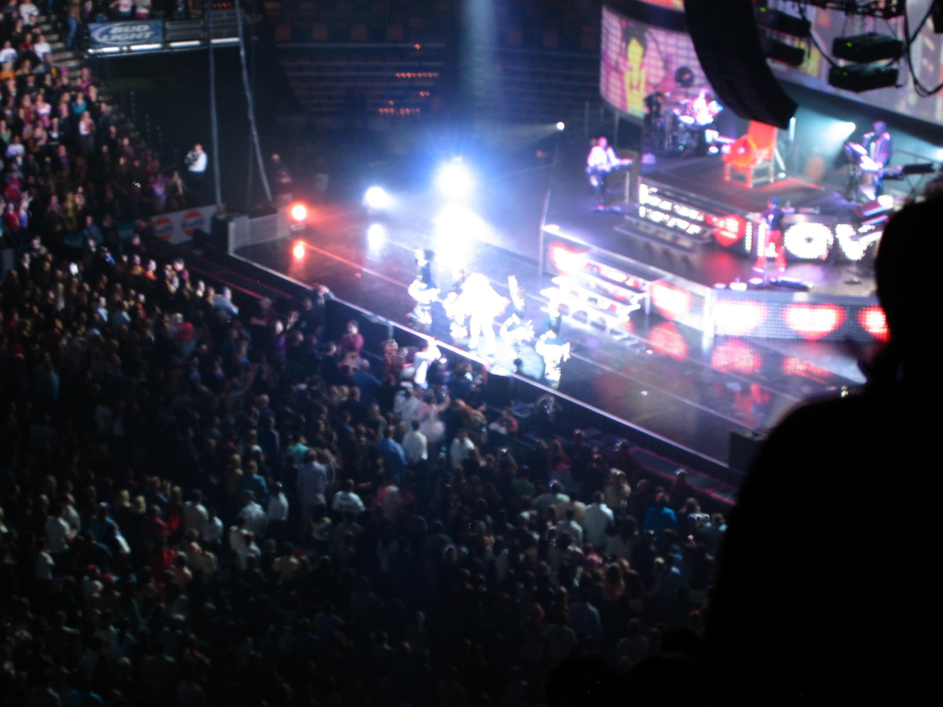
コンサート

Slide 10
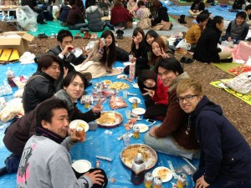
ピクニック

Slide 11
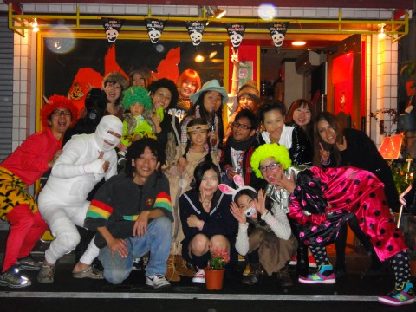
パーティー

Slide 12
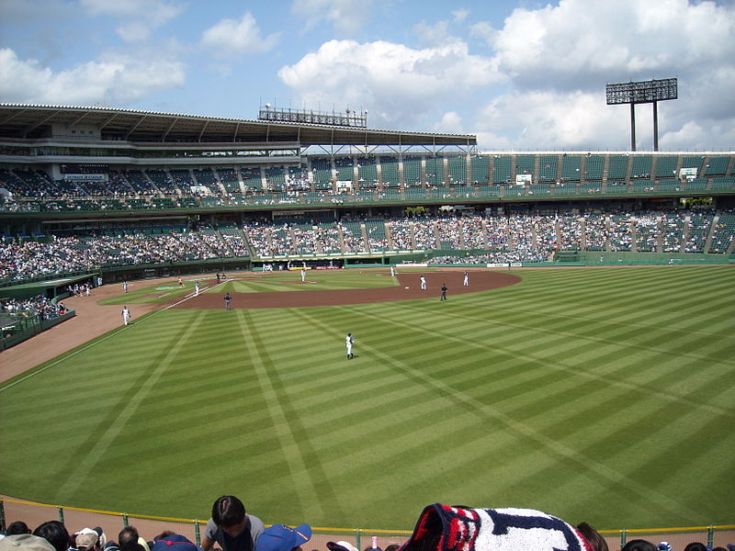
しあい

Slide 13
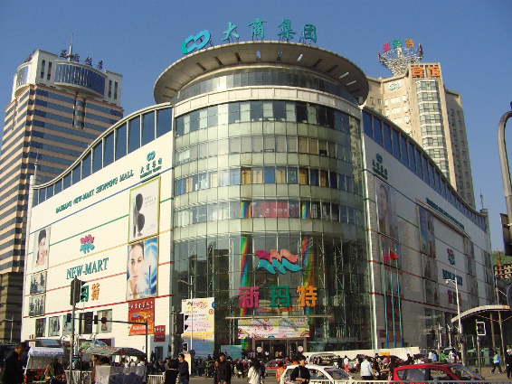
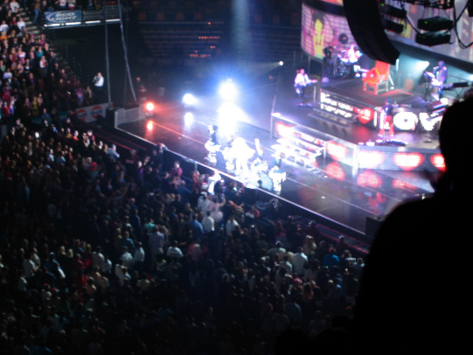
Can you remember this vocabulary?
Obento Deluxe 2nd Ed pg 137 百三十七

Slide 14
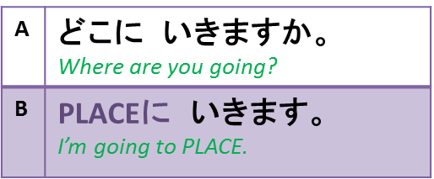
Obento Deluxe 2nd Ed pg 137 百三十七

Slide 15
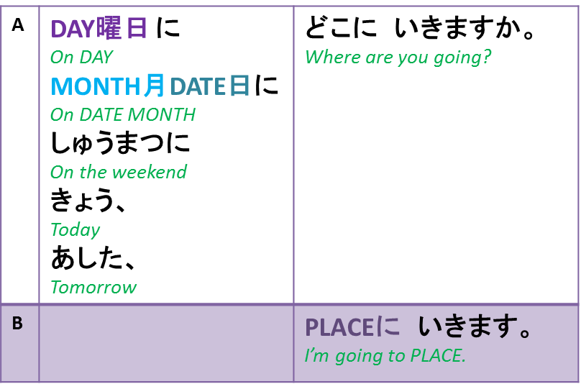
Obento Deluxe 2nd Ed pg 137 百三十七

Slide 16
なんで いきますか？
Obento Deluxe 2nd Ed pg 131 百三十一
How are you getting there?
?

Slide 17
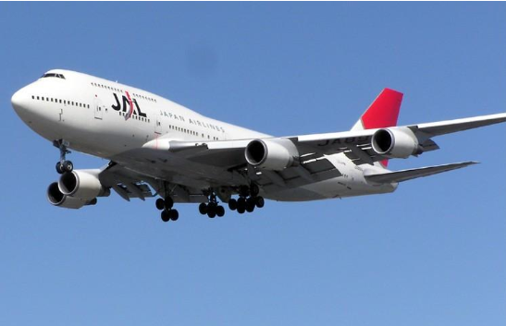
ひこうき

Slide 18
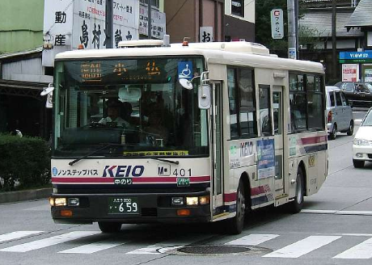
バス

Slide 19
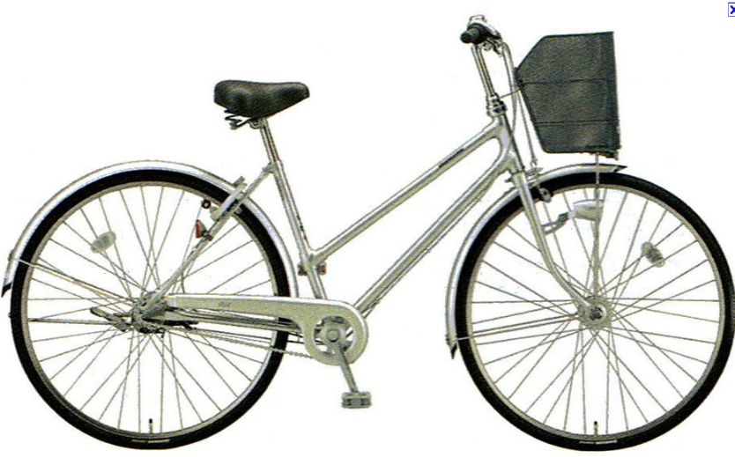
じてんしゃ

Slide 20
でんしゃ

Slide 21
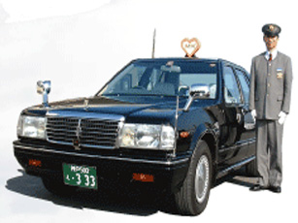
タクシー

Slide 22
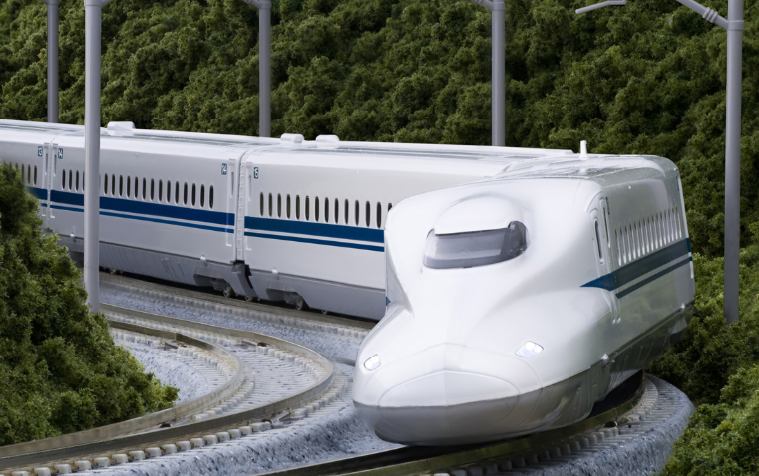
しんかんせん

Slide 23
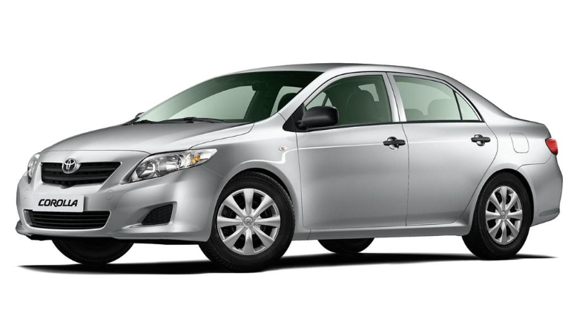
ゆきさんの
くるま

Slide 24
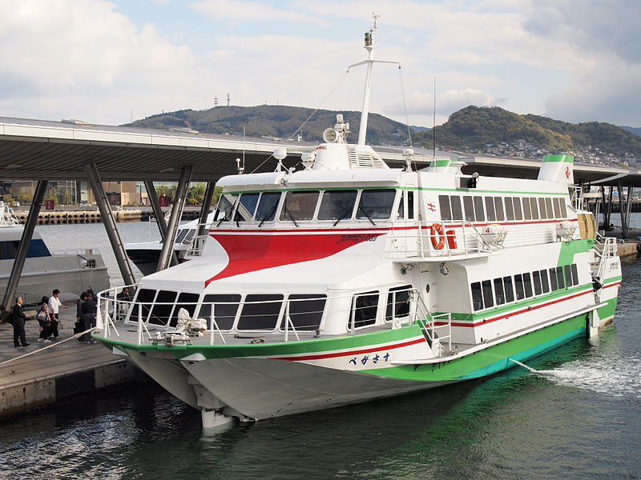
フェリー

Slide 25
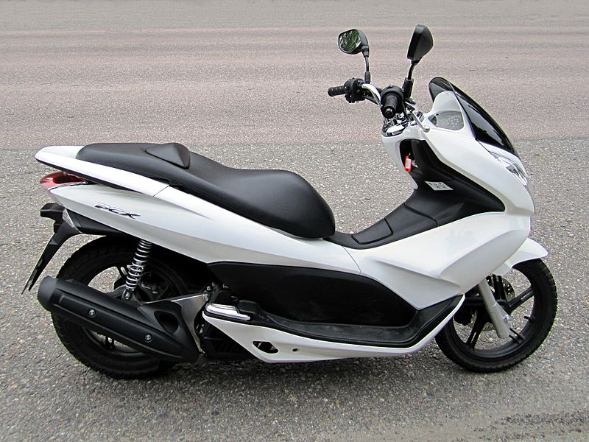
スクーター

Slide 26
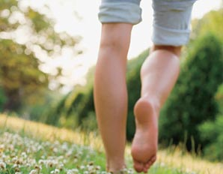
あるいて

Slide 27
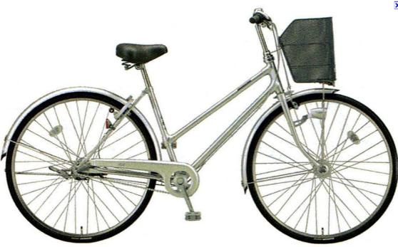
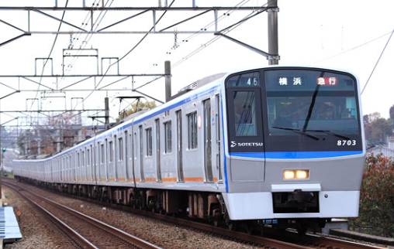
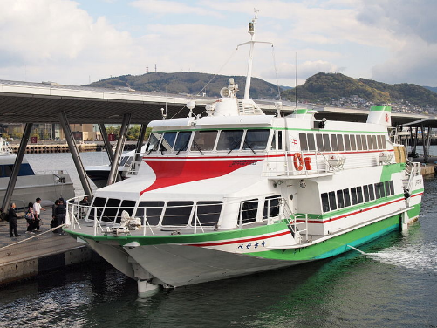
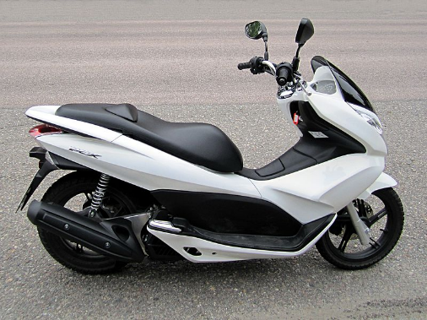
Can you remember this vocabulary?
Obento Deluxe 2nd Ed pg 137 百三十七

Slide 28
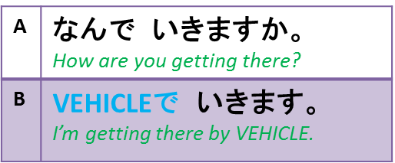
Obento Deluxe 2nd Ed pg 131 百三十一

Slide 29
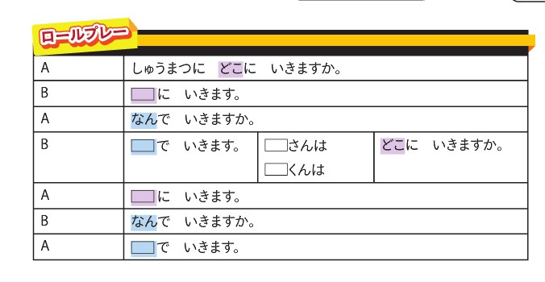
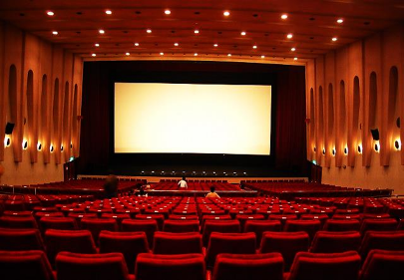
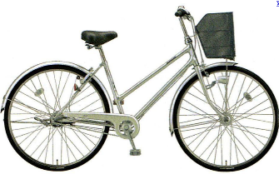
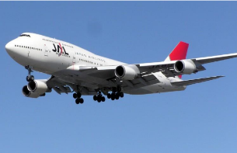
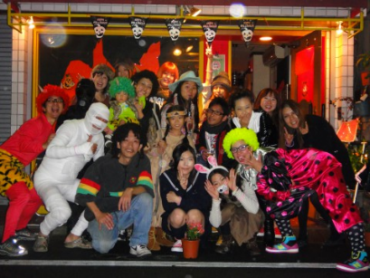
Obento Deluxe 2nd Ed pg 131 百三十一

Slide 30
だれと いきますか？
Obento Deluxe 2nd Ed pg 131 百三十一
Who are you going with?

Slide 31
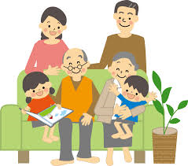
かぞく

Slide 32
ともだち

Slide 33
ひとり 一人で

Slide 34
Can you remember this vocabulary?
Obento Deluxe 2nd Ed pg 137 百三十七

Slide 35
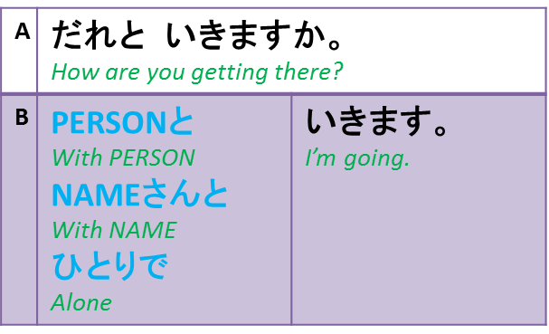
Obento Deluxe 2nd Ed pg 137 百三十七

Slide 36
どこに？
なんで？
だれと？

